Slide 1
ΕΝΙΑΙΟΣ ΕΥΡΩΠΑΪΚΟΣ ΑΡΙΘΜΟΣ ΚΛΗΣΗΣ 112
Φιλιώ Σάββα:
Σύμβουλος και Συντονίστρια Αναλυτικού Προγράμματος Αγωγής Υγείας
2020

Slide 2
ΦΙΛΜΑΚΙΑ…
https://www.youtube.com/watch?v=-McRaH40Mt8
https://www.youtube.com/watch?v=osUwqyEesqQ

Slide 3
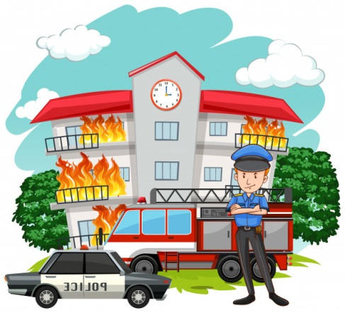
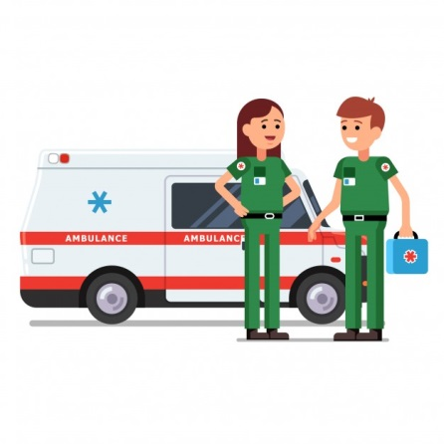
Το 112 είναι ο ευρωπαϊκός αριθμός έκτακτης ανάγκης που μπορείτε να καλείτε δωρεάν από σταθερά και κινητά τηλέφωνα σε όλες τις χώρες της ΕΕ.
Καλώντας τον αριθμό αυτό, συνδέεστε απευθείας με τις υπηρεσίες αντιμετώπισης έκτακτων αναγκών: αστυνομία, ασθενοφόρα, πυροσβεστική.
Η ευρωπαϊκή Ημέρα του «112» γιορτάζεται κάθε χρόνο, στις 11 Φεβρουαρίου.

Slide 4
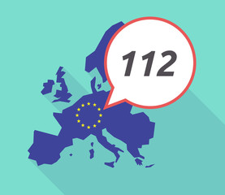
ΣΕ ΟΛΕΣ ΤΙΣ ΕΥΡΩΠΑΙΚΕΣ ΧΩΡΕΣ
Γερμανία
Βέλγιο
Γαλλία
Πορτογαλία
Ελλάδα
Ισπανία
Κύπρος
Ιταλία

Slide 5
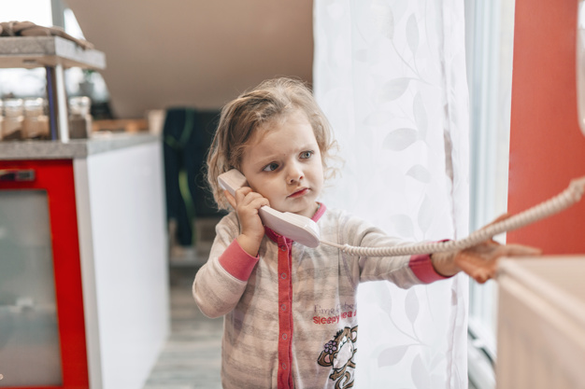
ΠΟΤΕ ΚΑΛΟΥΜΕ ΤΟ 112
ΠΑΡΑΔΕΙΓΜΑΤΑ

Slide 6
ΠΑΡΑΔΕΙΓΜΑΤΑ

Slide 7
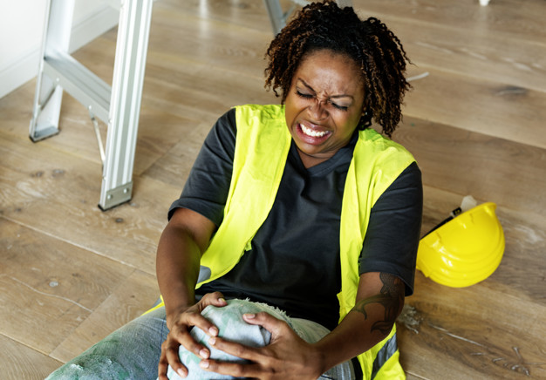
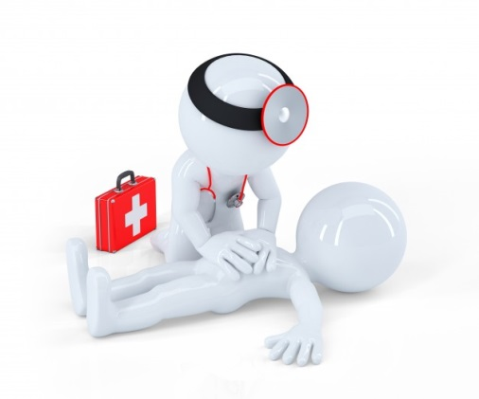
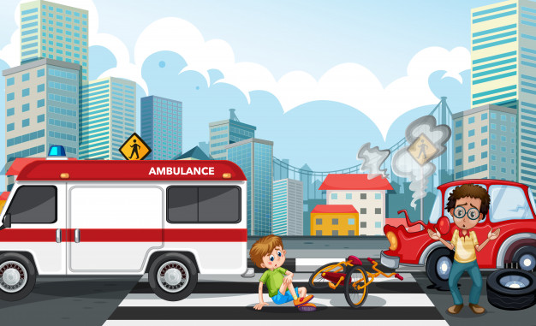
ΠΡΩΤΕΣ ΒΟΗΘΕΙΕΣ
ΑΣΘΕΝΟΦΟΡΟ

Slide 8
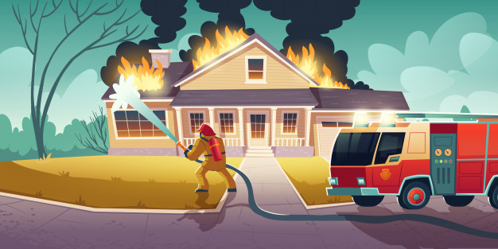
ΠΥΡΚΑΓΙΑ
ΠΥΡΟΣΒΕΣΤΙΚΗ

Slide 9
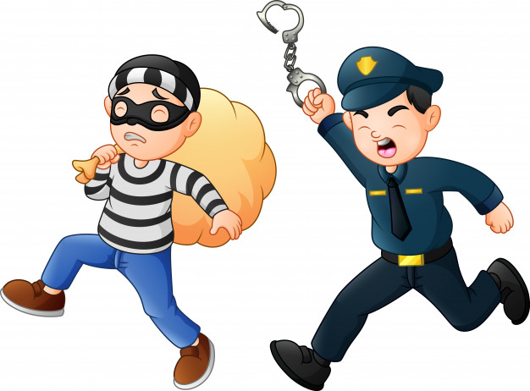
ΛΗΣΤΕΙΑ
ΑΣΤΥΝΟΜΙΑ

Slide 10
ΠΛΗΡΟΦΟΡΙΕΣ ΠΟΥ ΔΙΝΟΥΜΕ ΣΤΟ 112
ΟΝΟΜΑ
ΔΙΕΥΘΥΝΣΗ
ΤΗΛΕΦΩΝΟ

Slide 11
ΠΗΓΕΣ
Υπουργείο Παιδείας, Πολιτισμού, Αθλητισμού και Νεολαίας. (2019). Δείκτες Επιτυχίας και Δείκτες Επάρκειας Αναλυτικού Προγράμματος Αγωγής Υγείας. Διαθέσιμο στην ιστοσελίδα της Αγωγής Υγείας Δημοτικής Εκπαίδευσης: http://agogyd.schools.ac.cy/index.php/el/agogi-ygeias/analytiko-programma
Υπουργείο Παιδείας και Πολιτισμού. (2018). Ευχαριστώ που με σκέφτεσαι. Οδηγός Εκπαιδευτικού με ενδεικτικές δραστηριότητες για υλοποίηση θεματολογίας σχετικής με χρήση και κατάχρηση ουσιών εξάρτησης, για παιδιά ηλικίας 6-13 χρονών. Παιδαγωγικό Ινστιτούτο Κύπρου. Υπηρεσία Ανάπτυξης Προγραμμάτων. Λευκωσία. Διαθέσιμο στην ιστοσελίδα της Αγωγής Υγείας Δημοτικής Εκπαίδευσης: http://agogyd.schools.ac.cy/index.php/el/yliko/didaktiko-yliko
https://www.freepik.com/
https://www.youtube.com/watch?v=-McRaH40Mt8
https://www.youtube.com/watch?v=osUwqyEesqQ
http://zachariasandfriends.com/%CF%84%CE%BF-%CE%B7%CE%BE%CE%B5%CF%81%CE%B5%CF%83-%CE%BF%CF%84%CE%B9-%CF%85%CF%80%CE%B1%CF%81%CF%87%CE%B5%CE%B9-%CE%B5%CF%85%CF%81%CF%89%CF%80%CE%B1%CE%B9%CE%BA%CE%BF%CF%83-%CE%B1%CF%81%CE%B9/

